Slide 1
Calitatea si validarea datelor
Dana Viorica
2018-2019

Slide 2
Structura cursului
Curatarea bazei de date
  Explorarea datelor
  Aranjarea datelor
  Pregatirea datelor pentru analiza
Validarea datelor
  Imputarea datelor lipsa
  Verificarea outlierilor
  Corectarea erorilor

Slide 3
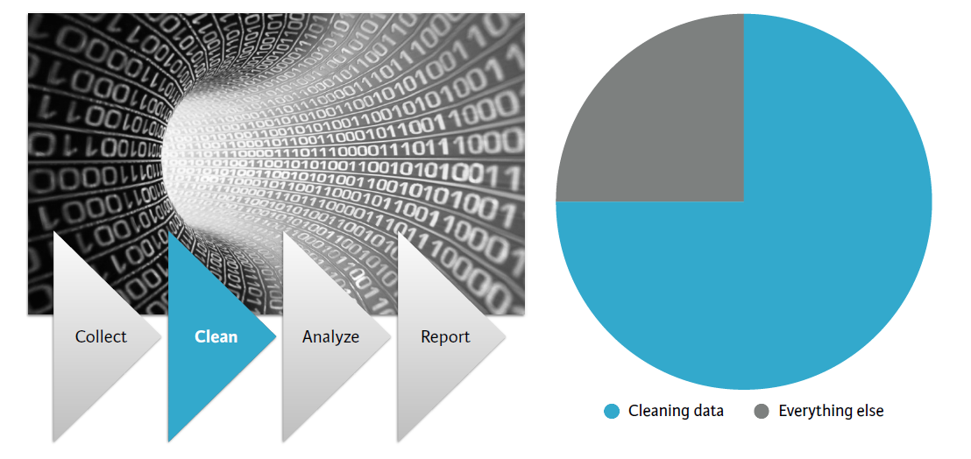
Curatarea bazei de date

Slide 4
Procesul de curatare a datelor poate fi sintetizat in 3 pasi:
  Explorarea datelor primare
  Aranjarea datelor
  Pregatirea datelor pentru analiza

Slide 5
Explorarea datelor primare
Intelegerea structurii datelor
Privire asupra datelor
Vizualizarea datelor
Exemple de date messy (dezorganizate):
  Nume ale coloanelor care ar trebui sa fie valori ale aceleiasi variabile
  Multiple variabile in aceeasi coloana
  Variabile prezentate pe linii si categorii ale variabilelor pe coloane
  Numere codate ca string
  Valori care sunt missing, extreme sau erori evidente

Slide 6
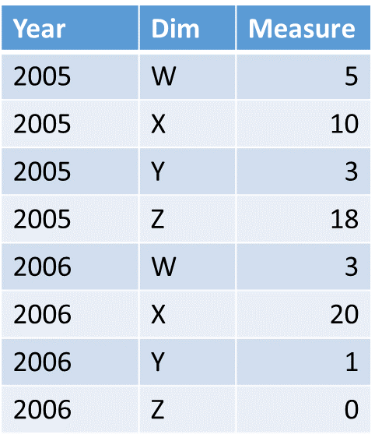
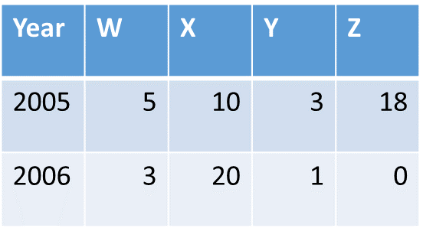
Messy 1: Nume ale coloanelor care ar trebui sa fie valori ale aceleiasi variabile
Dim-macroregiunea
W, X, Y, Z – cele 4 macroregiuni
Measure: PIB/loc.

Slide 7
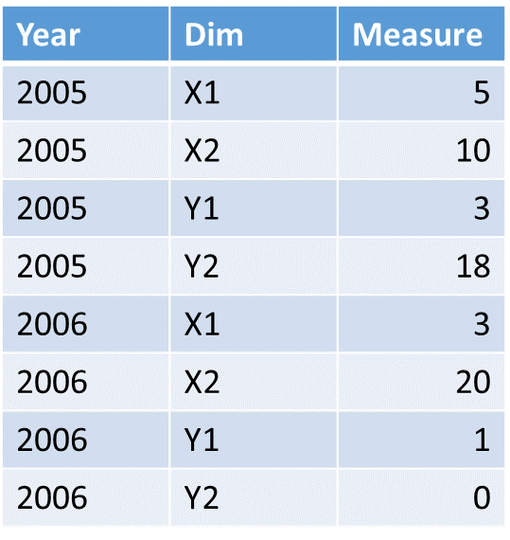
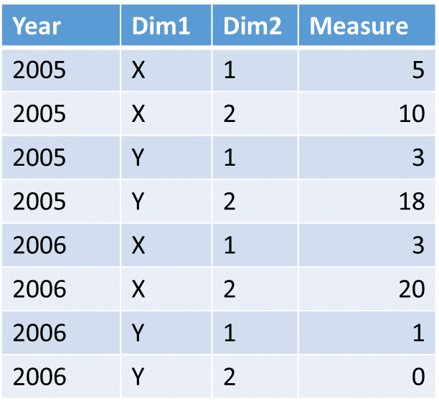
Messy 2: mai multe variabile in aceeasi coloana
Dim 1 – sexul persoanei
Dim 2 – mediul de rezidenta
Measure – rata somajului

Slide 8
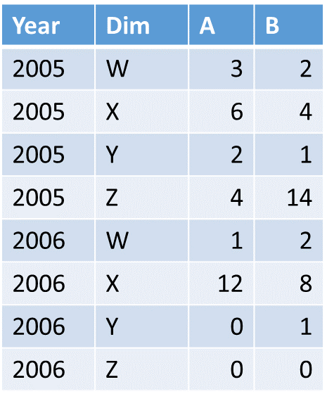
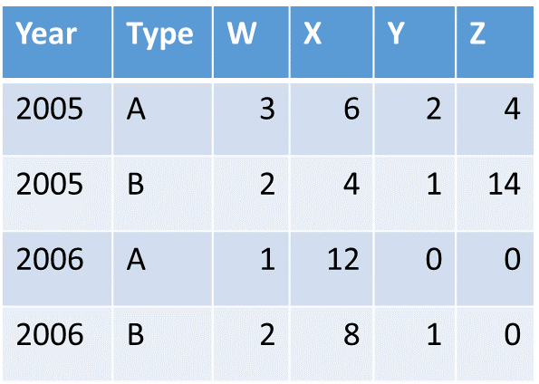
Messy 3: Variabile prezentate pe linii si categorii ale variabilelor pe coloane
Dim – macroregiunea
A – rata somajului
B – speranta medie de viata

Slide 9
Intelegerea structurii datelor
# importul datelor din fisierul lunch:
> lunch <- read.csv("datasets/lunch_clean.csv")
# vizualizarea clasei setului de date
> class(lunch)
[1] "data.frame“
# vizualizarea dimensiunii fisierului de date
> dim(lunch)
[1] 46 7
# vizualizarea numelui coloanelor
> names(lunch)
[1] "year" "avg_free" "avg_reduced“ "avg_full"
[5] "avg_total" "total_served“ "perc_free_red"

Slide 10
> str(lunch)
'data.frame': 46 obs. of 7 variables:
$ year : int 1969 1970 1971 1972 1973 1974 1975 1976 1977 1978 ...
$ avg_free : num 2.9 4.6 5.8 7.3 8.1 8.6 9.4 10.2 10.5 10.3 ...
$ avg_reduced : num 0 0 0.5 0.5 0.5 0.5 0.6 0.8 1.3 1.5 ...
$ avg_full : num 16.5 17.8 17.8 16.6 16.1 15.5 14.9 14.6 14.5 14.9 ...
$ avg_total : num 19.4 22.4 24.1 24.4 24.7 24.6 24.9 25.6 26.2 26.7 ...
$ total_served : num 3368 3565 3848 3972 4009 ...
$ perc_free_red : num 15.1 20.7 26.1 32.4 35 37.1 40.3 43.1 44.8 44.4 ...

Slide 11
# incarcati pachetul dplyr – ofera o imagine asupra structurii unui set de date
> library(dplyr)
# vizualizati structura setului lunch, in maniera dplyr
> glimpse(lunch)
Observations: 46
Variables: 7
$ year (int) 1969, 1970, 1971, 1972, 1973, 1974...
$ avg_free (dbl) 2.9, 4.6, 5.8, 7.3, 8.1, 8.6, 9.4,...
$ avg_reduced (dbl) 0.0, 0.0, 0.5, 0.5, 0.5, 0.5, 0.6,...
$ avg_full (dbl) 16.5, 17.8, 17.8, 16.6, 16.1, 15.5...
$ avg_total (dbl) 19.4, 22.4, 24.1, 24.4, 24.7, 24.6...
$ total_served (dbl) 3368, 3565, 3848, 3972, 4009, 3982...
$ perc_free_red (dbl) 15.1, 20.7, 26.1, 32.4, 35.0, 37.1...

Slide 12
# vizualizati sumarul datelor
> summary(lunch)
year avg_free avg_reduced
Min. :1969 Min. : 2.90 Min. :0.00
1st Qu.:1980 1st Qu.: 9.93 1st Qu.:1.52
Median :1992 Median :10.90 Median :1.80
Mean :1992 Mean :11.81 Mean :1.86
3rd Qu.:2003 3rd Qu.:13.60 3rd Qu.:2.60
Max. :2014 Max. :19.20 Max. :3.20
avg_full avg_total total_served perc_free_red
Min. : 8.8 Min. :19.4 Min. :3368 Min. :15.1
1st Qu.:11.4 1st Qu.:24.2 1st Qu.:4006 1st Qu.:45.6
Median :12.2 Median :25.9 Median :4252 Median :52.4
Mean :12.8 Mean :26.4 Mean :4367 Mean :51.1
3rd Qu.:14.2 3rd Qu.:28.3 3rd Qu.:4751 3rd Qu.:58.3
Max. :17.8 Max. :31.8 Max. :5278 Max. :71.6

Slide 13
Functiile pentru intelegerea structurii datelor:
class() – clasa obiectelor
dim() – dimensiunea datelor
names() – numele coloanelor
str() – previzualizarea datelor cu cateva detalii
glimpse() – versiunea str(), din dplyr
summary() – sumar al datelor

Slide 14
Explorarea datelor primare
Vizualizarea datelor
# vizualizarea primelor linii
> head(lunch)
year avg_free avg_reduced avg_full avg_total total_served
1 1969 2.9 0.0 16.5 19.4 3368
2 1970 4.6 0.0 17.8 22.4 3565
3 1971 5.8 0.5 17.8 24.1 3848
4 1972 7.3 0.5 16.6 24.4 3972
5 1973 8.1 0.5 16.1 24.7 4009
6 1974 8.6 0.5 15.5 24.6 3982
perc_free_red
1 15.1
2 20.7
3 26.1
4 32.4
5 35.0
6 37.1
head(lunch, n = 15)

Slide 15
# vizualizarea ultimelor linii
> tail(lunch)
year avg_free avg_reduced avg_full avg_total total_served
41 2009 16.3 3.2 11.9 31.3 5186
42 2010 17.6 3.0 11.1 31.8 5278
43 2011 18.4 2.7 10.8 31.8 5274
44 2012 18.7 2.7 10.2 31.7 5215
45 2013 18.9 2.6 9.2 30.7 5098
46 2014 19.2 2.5 8.8 30.5 5020
perc_free_red
41 62.6
42 65.3
43 66.6
44 68.2
45 70.5
46 71.6

Slide 16
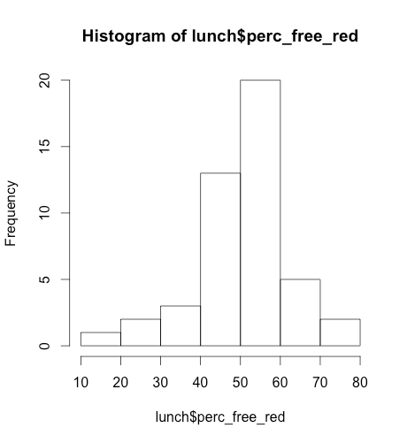
Vizualizarea datelor
# construirea histogramei
> hist(lunch$perc_free_red)

Slide 17
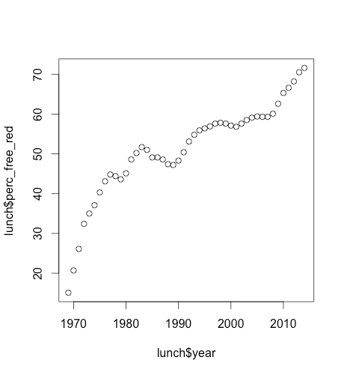
# reprezentarea grafica a doua variabile
> plot(lunch$year, lunch$perc_free_red)

Slide 18
Privire asupra datelor
head() – vizualizare primele linii
tail() – vizualizare ultimele linii
print() – vizualizarea intregului set (nu se recomanda!
hist() – histograma, pentru o singura variabila
plot() – grafic pentru doua variabile

Slide 19
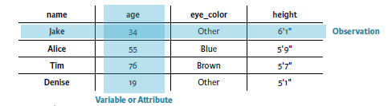
Aranjarea datelor
Principiile unei serii de date pregatite pentru analiza (tidy data)
  Observatiile sunt pe linii
  Variabile pe coloane
  Un singur tip de unitati observate

Slide 20
Un set de date reprezinta o colectie de valori.
Fiecare valoare apartine unei variabile SI unei observatii.
O variabila contine valori care masoara acelasi atribut/caracteristica, pentru toate unitatile
O observatie contine valori masurate pe aceeasi unitate, pentru toate variabilele

Slide 21
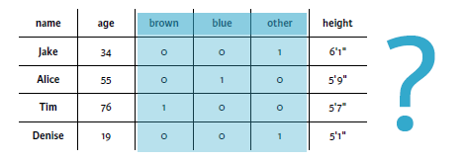
Un diagnostic al datelor nepotrivite (dirty data)
Numele coloanelor sunt valori ale aceleiasi variabile, nu nume de variabile separate!

Slide 22
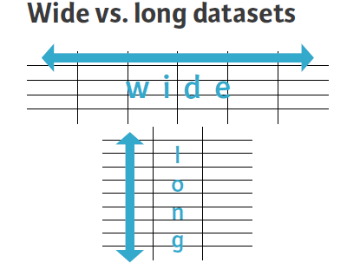
Serii largi vs. serii lungi

Slide 23
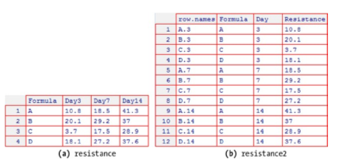
Un set de date larg (wide) reprezinta atributele cheie ale datelor orizontal, in loc de vertical, ca in cazul setului lung (long).
(a) reprezinta un set de date in forma larga (wide)
(b) reprezinta un set de dtae in forma lunga (long)

Slide 24
Pachetul tidyr
Este un pachet R, dezvoltat de Hadley Wickham
Ajuta la aplicarea principiilor datelor organizate (tidy data)
Contine un set mic de functii simple

Slide 25
Gruparea coloanelor in perechi cheie/clasa-valori
# vizualizare setul de date wide_df
> wide_df
col A B C
1 X 1 2 3
2 Y 4 5 6
# se grupeaza coloanele setului wide_df – functia gather()
> gather(wide_df, my_key, my_val, -col)
col my_key my_val
1 X A 1
2 Y A 4
3 X B 2
Y B 5
5 X C 3
6 Y C 6
gather(data, key, value, …) – nu se folosesc ghilimele!
data: dataframe-ul
key: numele variabilei cheie – care contine clasele/categoriile in care se incadreaza valorile. Variabilele A, B, C devin valori ale variabilei my_key.
value: numele variabilei care contine valorile
…: numele coloanelor de grupat (sau nu). –Col inseamna ca vom culege datele din toate coloanele, mai putin din Col.
Functia gather() se foloseste atunci cand avem coloane care nu sunt variabile, ci pot fi categorii ale aceleiasi variabile si pentru care putem grupa valorile (valorile reprezinta acelasi tip de inregistrare/masurare).

Slide 26
Distribuirea perechilor clasa-valoare in coloane
# vizualizarea datelor din setul long_df
> long_df
col my_key my_val
1 X A 1
2 Y A 4
3 X B 2
4 Y B 5
5 X C 3
6 Y C 6
# distribuirea perechilor clasa-valoare din setul long_df – functia spread()
> spread(long_df, my_key, my_val)
col A B C
1 X 1 2 3
2 Y 4 5 6
spread(data, key, value)
data: setul de date
key: numele coloanei care contine cheia/clasa
value: numele coloanei care contine valorile
Functia spread() este utila atunci cand valorile dintr-o coloana ar trebuie sa fie nume de coloane, in sensul obtinerii unui set de date mai usor de vizualizat.

Slide 27
Exercitii
Vizualizati datele din setul iris, in forma completa
Vizualizati primele 10 linii de date din iris
Vizualizati ultimele 6 linii de date din iris
Vizualizati un sumar condensat al datelor din setul iris
Incarcati pachetul dplyr si repetati 4, cu functia specifica din dplyr
Afisati un sumar de statistici pentru fiecare coloana din iris
Reprezentati grafic variabilele folosing histograma.
Incarcati pachetul tidyr
Extrageti prima observatie din fiecare specie de iris, in setul cu numele iris2
Transformati setul iris2 din forma larga, in forma lunga. Salvati forma lunga cu numele iris3.
Transformati iris3 in forma larga, cu numele iris4.
Comparati dimensiunile celor doua seturi, in forma larga si in forma lunga

Slide 28
Separarea coloanelor
# vizualizarea setului de date treatments
> treatments
patient treatment year_mo response
1 X A 2010-10 1
2 Y A 2010-10 4
3 X B 2012-08 2
4 Y B 2012-08 5
5 X C 2014-12 3
6 Y C 2014-12 6
# separarea variabilei year_mo in doua coloane
> separate(treatments, year_mo, c("year", "month"))
patient treatment year month response
1 X A 2010 10 1
2 Y A 2010 10 4
3 X B 2012 08 2
4 Y B 2012 08 5
5 X C 2014 12 3
Y C 2014 12 6
separate(data, col, into)
data: setul de date
col: numele variabilei ce urmeaza a fi separata
into: vector tip caracter cu numele noilor coloane
Pentru ca functia separate () sa functioneze fara alte argumente, trebuie ca in coloana ce urmeaza a fi separata, cuvintele sa fie despartite de spatiu, punct, / sau -. In orice alt caz, trebuie setat argumentul sep. De ex., sep=“_”.

Slide 29
Unirea coloanelor
# vizualizare setului treatment
> treatments
patient treatment year month response
1 X A 2010 10 1
2 Y A 2010 10 4
3 X B 2012 08 2
4 Y B 2012 08 5
5 X C 2014 12 3
Y C 2014 12 6
# Unite year and month to form year_mo column
> unite(treatments, year_mo, year, month)
patient treatment year_mo response
1 X A 2010_10 1
2 Y A 2010_10 4
3 X B 2012_08 2
4 Y B 2012_08 5
5 X C 2014_12 3
6 Y C 2014_12 6
unite(data, col, …)
data: setul de date, sep=“-”
col: numele coloanei noi create prin unirea coloanelor specificate la …
…: numele coloanelor ce urmeaza sa fie unite
Daca nu se specifica un separator, separatorul implicit este _. Daca se doreste alt separator, se seteaza argumentul sep corespunzator. De ex., sep=“-”.

Slide 30
Principalele functii din tidyr
gather() – imbina coloanele in perechi cheie-valoare
spread() – distribuie perechile cheie-valoare in coloane
separate() – separa o coloana in mai multe
unite() – uneste mai multe coloane intr-una singura

Slide 31
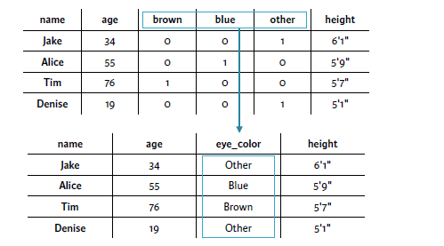
Simptome ale datelor dezorganizate (messy data)
Numele coloanelor sunt valori, nu nume de variabile

Slide 32
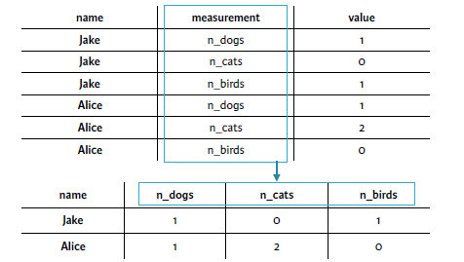
Variabilele sunt stocate si pe line, si pe coloana

Slide 33
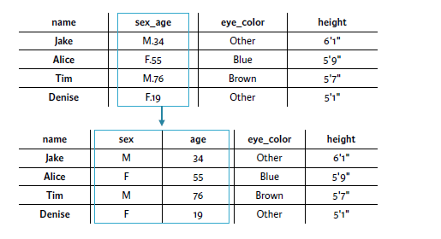
Mai multe variabile sunt stocate intr-o singura coloana

Slide 34
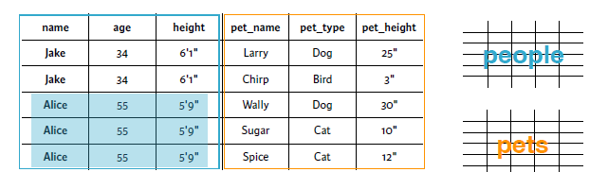
Mai multe tipuri de unitati observate sunt stocate in acelasi tabel

Slide 35
Transformarea categoriilor unei variabile factor in variabile dummy si vice-versa
library(caret)
#factor to dummy
dummies <- predict(dummyVars(~ Species, data = iris), newdata=iris)
head(dummies, n = 3)
dummies<-as.data.frame(dummies)
class(dummies)
iris2<-iris
iris2<-cbind(iris2, dummies)
#dummy to factor
NewFactor <- factor(apply(dummies, 1, function(x) which(x == 1)), labels = colnames(dummies))
class(NewFactor)
print(NewFactor)
View(NewFactor)
iris2<-cbind(iris2, NewFactor)
View(iris2)

Slide 36
Valorile lipsa
Se pot produce aleator, dar este o presupunere periculoasa
Depind cateodata de variabila de interes
In R sunt reprezentate prin simbolul NA (not available)
Pot apare si in alte forme:
  #N/A (Excel)
  un punct (SPSS, SAS)
  o celula goala
Toate operatiile de baza din R lucreaza cu NA fara erori si cele mai multe returneaza NA daca unul dintre argumente are valori NA.

Slide 37
> NA + 1
> sum(c(NA, 1, 2))
> median(c(NA, 1, 2, 3), na.rm = TRUE)
> length(c(NA, 2, 3, 4))

Slide 38
Valori speciale
Inf - "Infinite value" (posibili outlieri?) se aplica doar pentru vectori din clasa numeric. Inf este, tehnic, un numar valid care rezulta dintr-un calcul, cum ar fi impartirea la zero. Inf fiind numar, operatiile matematice dintre Inf si un numar finit sunt valide.
  1/0
  1/0 + 1/0
  33333^33333
> pi/0
> 2 * Inf
> Inf - 1e+10
> Inf + Inf
> 3 < -Inf
> Inf == Inf

Slide 39
NaN - "Not a number" (reconsiderati clasa variabilei). Orice calcul care implica valoarea NaN rezulta in NaN. Ex. de NaN:
  0/0
  Inf-Inf
  Inf/Inf
> NaN + 1
> exp(NaN)

Slide 40
NULL
  Aceasta valoare poate fi privita ca un sir vid. NULL nu are clasa (clasa lui este NULL) si are lungimea zero, deci nu ocupa spatiu intr-un vector.
  length(c(1, 2, NULL, 4))
  sum(c(1, 2, NULL, 4))
  x <- NULL
  c(x, 2)
  Functia is.null () este folosita pentru a detecta variabile de tip NULL.

Slide 41
Identificarea valorilor lipsa
# Creare set de date
> df <- data.frame(A = c(1, NA, 8, NA), B = c(3, NA, 88, 23), C = c(2, 45, 3, 1))
# Verificare NA
> is.na(df)
A B C
[1,] FALSE FALSE FALSE
[2,] TRUE TRUE FALSE
[3,] FALSE FALSE FALSE
[4,] TRUE FALSE FALSE
# Exista macar o valoare NA?
> any(is.na(df))
[1] TRUE
# Numarare valori NA
> sum(is.na(df))
[1] 3

Slide 42
# folosim functia summary() pentru a gasi valorile NA
> summary(df)
A B C
Min. :1.00 Min. : 3.0 Min. : 1.00
1st Qu.:2.75 1st Qu.:13.0 1st Qu.: 1.75
Median :4.50 Median :23.0 Median : 2.50
Mean :4.50 Mean :38.0 Mean :12.75
3rd Qu.:6.25 3rd Qu.:55.5 3rd Qu.:13.50
Max. :8.00 Max. :88.0 Max. :45.00
NA's :2 NA's :1

Slide 43
Modalitati de a elimina valorile lipsa
# identificarea liniilor fara valori lipsa
> complete.cases(df)
[1] TRUE FALSE TRUE FALSE
# selectarea din setul de date doar a liniilor complete
> df[complete.cases(df), ]
A B C
1 1 3 2
3 8 88 3
# eliminarea liniilor cu valori NA
> na.omit(df)
A B C
1 1 3 2
3 8 88 3

Slide 44
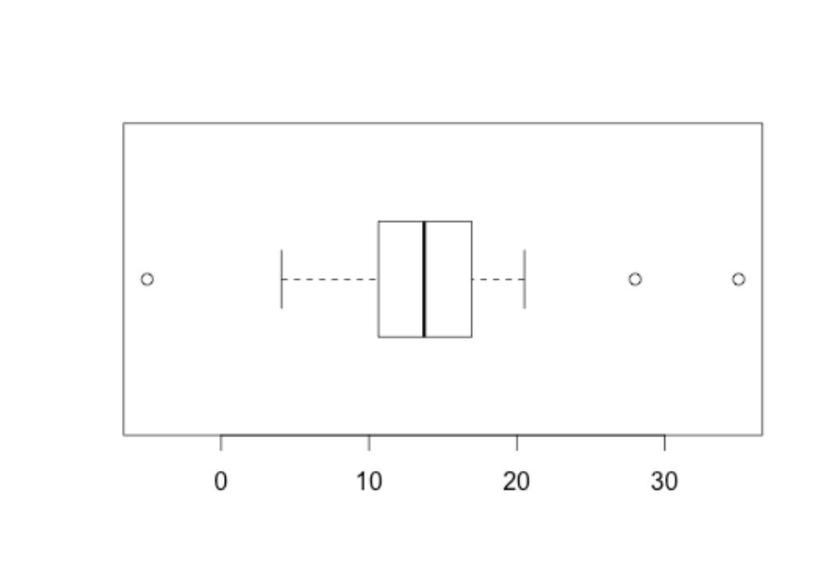
Outlierii
# generare de date
> set.seed(10)
> x <- c(rnorm(30, mean = 15, sd = 5), -5, 28, 35)
# construire boxplot
> boxplot(x, horizontal = TRUE)

Slide 45
Outlierii sunt valori extreme, distantate de celelalte valori din serie
Cauze:
  Masuratori valide
  Variabilitatea instrumentului de masurare
  Erori experimentale
  Erori la introducerea/editarea datelor
Outlierii pot fi indepartati sau pastrati, in functie de cauza producerii

Slide 46
Erorile evidente
Daca aceste valori ar trebui sa reprezinte varste ale persoanelor?

Slide 47
Erorile evidente apar in diverse forme:
  Valori atat de diferite incat nu pot fi plauzibile (varste de 243 ani)
  Valori care nu au sens (varste negative)
Cauze:
  Erori de masurare
  Erori de introducere/editare a datelor
  Folosirea codurilor speciale pentru valori lipsa (de ex. -1)
Trebuie inlaturate sau inlocuite

Slide 48
Identificarea outlierilor si a erorilor
# creare set de date
> df2 <- data.frame(A = rnorm(100, 50, 10),
B = c(rnorm(99, 50, 10), 500),
C = c(rnorm(99, 50, 10), -1))
# vizualizarea sumarului
> summary(df2)
A B C
Min. :23.7 Min. : 26.9 Min. :-1.0
1st Qu.:43.7 1st Qu.: 43.7 1st Qu.:40.3
Median :51.9 Median : 49.8 Median :48.5
Mean :50.4 Mean : 54.9 Mean :47.8
3rd Qu.:56.9 3rd Qu.: 56.6 3rd Qu.:56.3
Max. :77.2 Max. :500.0 Max. :75.1

Slide 49
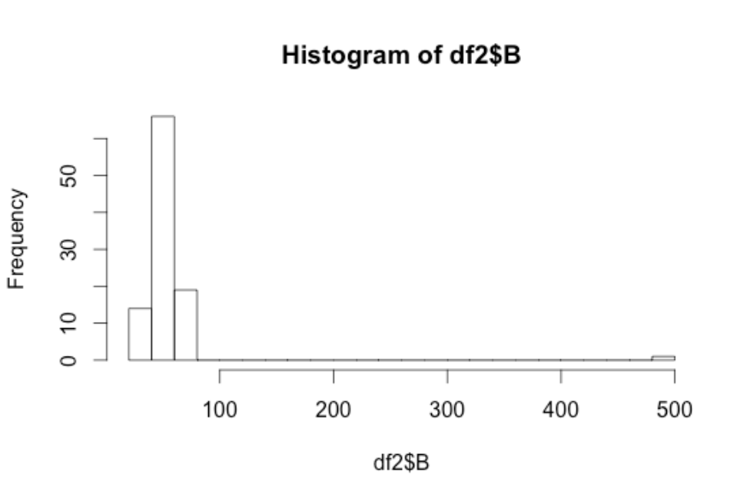
# Construire histograma
> hist(df2$B, breaks = 20)

Slide 50
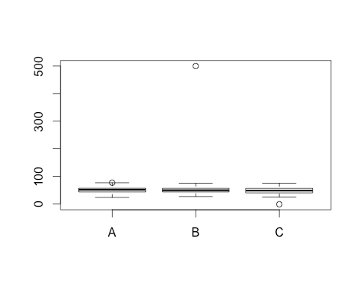
# construire boxplot
> boxplot(df2)

Slide 51
Fiecarui element al unui vector i se poate atribui un nume.
#comparati
> x <- c("red", "green", "blue")
> capColor = c(huey = "red", duey = "blue", louie = "green")
Elementele unui vector pot fi selectate sau inlocuite folosind [ ]. [ ] accepta un vector de nume, un index sau un argument logic.
> capColor["louie"]
> names(capColor)[capColor == "blue"]
> x <- c(4, 7, 6, 5, 2, 8)
> I <- x < 6
> J <- x > 7
> x[I | J]
> x[c(TRUE, FALSE)]
> x[c(-1, -2)]
Inlocuirea valorilor in vectori
> x <- 1:10
> x[c(TRUE, FALSE)] <- 1

Slide 52
Listele
Lista este o generalizare a unui vector, in sensul ca include obiecte de diferite tipuri, inclusiv alte liste.
Exista doua modalitati de indexare a unei liste. Parantezele simple () returneaza sub-listele indexate. Deci rezultatul este tot o lista. Parantezele duble ([[ ]]) returneaza o singur sub-lista din lista propriu-zisa.
Operatorul $ poate fi folosit pentru a returna un anumit element din lista.
> #comparati rezultatele
> L <- list(x = c(1:5), y = c("a", "b", "c"), z = c(“red", “green", “blue"))
> L[[2]]
> L$y
> L[c(1, 3)]
> L[c("x", "y")]
> L[["z"]]

Slide 53
Dataframe-uri
Un dataframe nu este altceva decat o lista de vectori, de tipuri diferite, dar de aceeasi dimensiune.
> d <- data.frame(x = 1:10, y = letters[1:10], z = LETTERS[1:10])
> d[1]
> d[, 1]
> d[, "x", drop = FALSE]
> d[c("x", "z")]
> d[d$x > 3, "y", drop = FALSE]
> d[2, ]

Slide 54
Pachetul lubridate
Dezvoltat de Garrett Grolemund & Hadley Wickham
Forteaza variabilele de tip string in variabile de tip data

Slide 55
Formatul datelor in lubridate
# Incarcare pachet lubridate
library(lubridate)
# experimentam cu functiile de baza din lubridate
> ymd("2015-08-25")
[1] "2015-08-25 UTC“
> ymd("2015 August 25")
[1] "2015-08-25 UTC“
> mdy("August 25, 2015")
[1] "2015-08-25 UTC“
> hms("13:33:09")
[1] "13H 33M 9S“
> ymd_hms("2015/08/25 13.33.09")
[1] "2015-08-25 13:33:09 UTC"

Slide 56
Lucrul cu variabile string
Pachetul stringr
  Dezvoltat de Hadley Wickham
  Are o varietate de functii care lucreaza cu variabile de tip string

Slide 57
Functii cheie in stringr, utile in curatarea datelor
# elimina spatiile din fata sau de la sfarsitul unui sir de caractere
> str_trim(" this is a test ")
[1] "this is a test“
# completeaza un sir de caractere cu zero-uri
> str_pad("24493", width = 7, side = "left", pad = "0")
[1] "0024493“
# creeaza un vector cu nume, de tip sir de caractere
> friends <- c("Sarah", "Tom", "Alice")
# cauta un sir de caractere intr-un vector
> str_detect(friends, "Alice")
[1] FALSE FALSE TRUE
# inlocuieste un sir de caractere dintr-un vector
> str_replace(friends, "Alice", "David")
[1] "Sarah" "Tom" "David"

Slide 58
tolower() – transforma toate caracterele in litere mici
toupper() – transforma toate caracterele in majuscule
> tolower("I AM TALKING LOUDLY!!")
[1] "i am talking loudly!!“
> toupper("I am whispering...")
[1] "I AM WHISPERING..."

Slide 59
Trecerea de la date brute la date dpdv corect
Un set de date este corect dpdv tehnic daca fiecare valoare:
  poate fi recunoscuta ca apartinand unei anumite valoare;
  face parte din domeniul de valori al unei variabile reale;
Cu alte cuvinte, pentru fiecare unitate, o variabila text, o variabila numerica sa fie stocata ca numar, etc.

Slide 60
Citirea datelor de tip text in R
read.table() este cea mai flexibila functie pentru importul de date in R. Celelalte functii sunt:
  read.csv pentru valori separate prin virgula, cu punct ca separator de zecimale
  read.csv2 pentru valori separate prin punct si virgula, cu virgula ca separator de zecimale
  read.delim pentru valori separate prin tab si cu punct ca separator de zecimale
  read.delim2 pentru valori separate prin tab si cu virgula ca separator de zecimale.

Slide 61
Fiecare dintre aceste functii accepta urmatoarele argumente:
  header: in cazul in care prima linie contine numele variabilelor
  col.names: vector cu numele coloanelor
  na.string: se specifica string-urile care sa fie considerate NA-uri
  colClasses: vector caracter care contine tipul variabilelor
  stringAsFactors: pentru TRUE, converteste toti vectorii caracter in factor
  sep: definire separatorul valorilor.
Cu exceptia read.table(), toate celelalte functii au ca implicit argumentul ca prima linie contine numele coloanelor.

Slide 62
Pentru a demonstra acest lucru, sa consideram datele din fisierul unnamed.txt.
21,6.0
42,5.9
18,5.7*
21,NA
# importam datele
> (person <- read.csv("files/unnamed.txt"))
X21 X6.0
1 42 5.9
2 18 5.7*
3 21 <NA>

Slide 63
# corectam cateva aspecte
> person <- read.csv(file = "files/unnamed.txt", header = FALSE, col.names = c("age","height") )
>person
age height
1 21 6.0
2 42 5.9
3 18 5.7*
4 21 <NA>

Slide 64
Daca colClasses nu este specificat de catre user, read.table va determina tipul coloanelor, ceea ce poate duce la rezultate neasteptate.
De exemplu, pe o linie se gaseste valoarea 5.7*, ceea ce face ca R sa converteasca intreaga coloana ca text. Mai mult, implicit coloana de tip text este convertita ca factor.
> str(person)
'data.frame': 4 obs. of 2 variables:
$ age : int 21 42 18 21
$ height: Factor w/ 3 levels "5.7*","5.9","6.0": 3 2 1 NA

Slide 65
Folosinf colClasses, fortam ca R sa interpreteze rezultatele asa cum noi stim ca ele trebuie interpretate.
> read.csv("files/unnamed.txt", header=FALSE, colClasses=c('numeric','numeric'))
Error: scan() expected 'a real', got '5.7*‘
Ca rezolvare, coloanele pot fi citite ca si caracter prin setarea stringAsFactor=FALSE. Apoi se aplica fuunctia as.numeric pentru a completa conversia.
> dat <- read.csv(file = "files/unnamed.txt", header = FALSE, col.names = c("age","height"), stringsAsFactors=FALSE)
>dat$height <- as.numeric(dat$height)
> dat
Warning: NAs introduced by coercion
age height
1 21 6.0
2 42 5.9
3 18 NA
4 21 NA

Slide 66
Citirea datelor cu functia readLines()
Cand liniile intr-un fisier de date nu sunt formatate uniform, textul ar trebui citit linie cu linie si datele transformate intr-o forma rectangulara.
Data file:
%% Data on the Dalton Brothers
Gratt ,1861,1892
Bob,1892
1871,Emmet ,1937
% Names, birth and death dates
tabelul:
Name Birth Death
Gratt 1861 1892
Bob NA 1892
Emmet 1871 1937

Slide 67
Pasul 1. Citirea datelor
  Functia readLines() returneaza un vector de tip caracter, care contine cate un element pentru fiecare linie din fisier.
txt <- readLines("daltons.txt")
[1] "%% Data on the Dalton Brothers" "Gratt ,1861,1892"
[3] "Bob,1892" "1871,Emmet ,1937"
[5] "% Names, birth and death dates"
Variabila txt are 5 elemente, egal cu numarul de linii din fisierul text.

Slide 68
Pasul 2. Selectarea liniilor care contin date
  Se elimina liniile care contin comentarii sau nu sunt campuri cu date. Se folosesc functiile grep sau grepl pentru a detecta astfel de linii.
# detectarea liniilor care incep cu semnul %
> I <- grepl("^%", txt)
# se elimina aceste linii
> dat <- txt[!I]
[1] "Gratt,1861,1892" "Bob,1892" "1871,Emmet,1937"
Primul argument al functiei grepl() este un pattern de cautare, unde simbolul ^ indica inceputul liniei.

Slide 69
Pasul 3. Separarea liniilor in campuri distincte
Folosim functia strsplit(). Functia accepta un vector caracter si un argument split care specifica modul de separare. Rezultatul este o lista de vectori de tip caracter.
> fieldList <- strsplit(dat, split = ",")
[[1]]
[1] "Gratt" "1861" "1892“
[[2]]
[1] "Bob" "1892“
[[3]]
[1] "1871" "Emmet" "1937“
Separatorul folosit la split trebuie sa fie ales cu grija, sa nu fie unul dintre caracterele speciale din R:
. \ | ( ) [ { ^ $ * + ?
Aceste caractere speciale pot fi facute sa fie ignorate folosind argumentul fixed=TRUE.

Slide 70
Pasul 4. Standardizarea liniilor
  Toate liniile sa aiba aceeasi dimensiune
  Campurile sunt in ordinea corecta

Slide 71
> assignFields <- function(x) { out <- character(3)
# get names
i <- grepl("[[:alpha:]]",x)
out[1] <- x[i]
# get birth date (if any)
i <- which(as.numeric(x) < 1890)
out[2] <- ifelse(length(i)>0, x[i], NA)
# get death date (if any)
i <- which(as.numeric(x) > 1890)
out[3] <- ifelse(length(i)>0, x[i], NA)
out
}
Functia accepta un vector caracter care atribuie trei valori unui vector output.
grepl detecteaza campurile care contin litere a-z sau A-Z.
Pentru atribuirea anilor nasterii si al mortii ne folosim de informatia ca toti fratii Dalton au fost nascuti inainte de 1890 si au murit dupa 1890.
Pentru a colecta toate campurile pentru fiecare linie, aplicam aceasta functie fiecarui element din fieldList.

Slide 72
> standardFields <- lapply(fieldList, assignFields)
> standardFields
[[1]]
[1] "Gratt" "1861" "1892"
[[2]]
[1] "Bob" NA "1892"
[[3]]
[1] "Emmet" "1871" "1937"

Slide 73
Pasul 5. Transformam datele in dataframe
  Copiem datele intr-o matrice care va fi apoi fortata intr-un dataframe
> M <- matrix(unlist(standardFields), nrow=length(standardFields), byrow=TRUE)
[,1] [,2] [,3]
[1,] "Gratt" "1861" "1892"
[2,] "Bob" NA "1892"
[3,] "Emmet" "1871" "1937"
> colnames(M) <- c("name","birth","death")
> daltons <- as.data.frame(M, stringsAsFactors=FALSE)
Functia unlist concateneaza toti vectorii dintr-o lista intr-un singur vector caracter. Se foloseste apoi vectorul pentru a forma o matrice de clasa character.

Slide 74
Pasul 6. Normalizare si fortarea tipurilor de date
> daltons$birth <- as.numeric(daltons$birth)
> daltons$death <- as.numeric(daltons$death)
> daltons
name birth death
1 Gratt 1861 1892
2 Bob NA 1892
3 Emmet 1871 1937
Sau, folosind functia transform():
daltons = transform( daltons, birth = as.numeric(birth), death = as.numeric(death))

Slide 75
String matching
1. Detectarea unui pattern (subsir de caractere) care sa se regaseasca intr-un string
2. Definirea unei distante metrice dintre stringuri, care sa masoare cat de diferite sunt doua stringuri intre ele

Slide 76
1. Detectare pattern
  Folosim functiile grep sau grepl
Exemplu
gender <- c("M", "male ", "Female", "fem.")
grepl("m", gender)
[1] FALSE TRUE TRUE TRUE
grep("m", gender)
[1] 2 3 4
Atentie la case sensitive! Se foloseste argumentul ignore.case=TRUE sau functia tolower()

Slide 77
grepl("m", gender, ignore.case = TRUE)
[1] TRUE TRUE TRUE TRUE
grepl("m", tolower(gender))
[1] TRUE TRUE TRUE TRUE
Dar interesul este sa vedem care siruri incep cu m – folosim simbolul ^
grepl("^m", gender, ignore.case = TRUE)
[1] TRUE TRUE FALSE FALSE

Slide 78
2. Cautare pe baza distantei dintre stringuri
  Se foloseste functia adist() – numara cate operatii de permutare intre caractere sunt necesare pentru a le face identice. Comparam cuvinte dintr-un string cu o lista de coduri, pe care le cunoastem.
codes <- c("male", "female")
D <- adist(gender, codes)
colnames(D) <- codes
rownames(D) <- gender
D
male female
M 4 6
male 1 3
Female 2 1
fem. 4 3
Se returneaza matricea distantelor dintre datele de intrare si sirul de coduri.
Pentru a vedea care cod se potriveste cel mai bine cu datele de intrare, trebuie gasita cea mai mica distanta intre fiecare string (pe linie) si cod.

Slide 79
i <- apply(D, 1, which.min)
data.frame(original = gender, codat = codes[i])
original codat
1 M male
2 male male
3 Female female
4 fem. female
Folosim functia apply() pentru a aplica which.min fiecarei linii din D. in cazul in care sunt mai multe valori minime pe aceeasi linie, doar primul minim va fi returnat.

Slide 80
Depistarea si inlaturarea outlierilor
Outlieri=observatie sau set de observatii care par a fi inconsistente cu restul observatiilor din setul de date.
Outlierii nu sunt erori. Aceste valori trebuie detectate, dar nu neaparat inlaturate. Includerea lor in analiza este o deciyie de ordin statistic.
Regula de depistarea a outlierilor folosind intervalul interquartilic este:
- se calculeaza intervalul interquartilic: IQ=Q3-Q1
- se multiplica IQ cu 1.5
- se adauga 1.5 x (IQ) la quartila trei. Orice numar mai mare decat aceasta valoaren e suspectat a fi outlier.
- se scade 1.5 x (IQ) din prima quartila. Orice numar mai mic decat aceasta valoare poate fi outlier.
x <- c(1:10, 20, 30)
boxplot.stats(x)$out – afiseaza outlierii
[1] 20 30
Daca vrem sa marim limita de la care valorile sunt declarate outlier, putem folosi argumentul coef, care este implicit 1.5.
boxplot.stats(x, coef = 2)$out
[1] 30

Slide 81
Inlocuirea outlierilor
my_data$var1 <- ifelse(mydata$var1 > 10, NA, my_data$var1)
mydata$var1[mydata$var1==99] <- NA
my_data[is.na(my_data)] <- 0
my_data$var1 <- ifelse(my_data$var1 ==0, NA, my_data$var1)

Slide 82
Identificarea erorilor si a inconsistentelor
O inconsistenta in date se produce atunci cand o inregistrare, continand o valoare sau un set de valori, nu corespunde logicii realitatii. De exemplu, varsta unei persoane nu poate fi negativa, un barbat nu poate fi insarcinat etc.
De exemplu, pentru a verifica daca o variabila are valori negative, putem folosi comanda:
x_nonnegativ<-x>=0

Slide 83
Pachetul editrules
editrules permite definirea de reguli pentru variabile categoriale, numerice sau pentru seturi mixte de date, permite identificarea regulilor care sunt sau nu respectate si gasirea setului minim de variabile care trebuie adaptate astfel incat regulile sa fie respectate.
De exemplu, sa consideram urmatorul set de date:
1 age,agegroup,height,status,yearsmarried
2 21,adult,6.0,single,-1
3 2,child,3,married, 0
4 18,adult,5.7,married, 20
5 221,elderly, 5,widowed, 2
6 34,child, -7,married, 3
people <- read.csv("people.txt")
library(editrules)
E <- editset(c("age >=0", "age <= 150"))
[1] Edit set:
num1 : 0 <= age
num2 : age <= 150
Functia editset() preia conditiile si le transforma in reguli, carora le atribuie nume, in functie de tipul variabilelor din conditie (num1, num2).

Slide 84
Datele pot fi verificate cu aceste reguli, folosind functia violatedEdits(), care returneaza TRUE pentru inregistrarea care incalca regula respectiva.
violatedEdits(E, people)
[1]edit
record num1 num2
1 FALSE FALSE
2 FALSE FALSE
3 FALSE FALSE
4 FALSE TRUE
5 FALSE FALSE
Inregistrarea 4 prezinta o incalcare a regulii num2 – avem inregistrata o varsta de 221 ani.

Slide 85
Pentru baze de date mari, pentru care se intocmesc mai multe seturi de reguli si constrangeri, editrules(0 permite lucrul cu fisiere text, unde stocam toate regulile pe care dorim sa le verificam. Sa presupunem fisierul edits.txt, care contine urmatoarele reguli:
# reguli numerice
age >= 0
height > 0
age <= 150
age > yearsmarried
# reguli categoriale
status %in% c("married","single","widowed")
agegroup %in% c("child","adult","elderly")
if ( status == "married" ) agegroup %in% c("adult","elderly")
# reguli mixte
if ( status %in% c("married","widowed")) age - yearsmarried >= 17
if ( age < 18 ) agegroup == "child"
if ( age >= 18 && age <65 ) agegroup == "adult"
if ( age >= 65 ) agegroup == "elderly“
> E <- editfile("edits.txt")

Slide 86
Daca avem multe inregistrari, varianta anterioara de verificare a incalcarii regulilor devine imposibil de citit. Functia editrules(0 ofera insa metode de sumarizare si de vizualizare a rezultatului.
ve <- violatedEdits(E, people)
summary(ve)
## Edit violations, 5 observations, 0 completely missing (0%):
##
## editname freq rel
## cat5 2 40%
## mix6 2 40%
## num2 1 20%
## num3 1 20%
## num4 1 20%
## mix8 1 20%
## Edit violations per record:
## errors freq rel
## 0 1 20%
## 1 1 20%
## 2 2 40%
## 3 1 20%
> plot(ve)

Slide 87
Localizarea erorilor
Se foloseste functia localizeErrors() – afiseaza numarul minim de variabile ce trebuie modificate pentru a nu incalca o regula.
id <- c(2, 5) ## verificam pt doua inregistrari din baza
people[id, ]
## age agegroup height status yearsmarried
## 2 2 child 3 married 0
## 5 34 child -7 married 3
violatedEdits(E, people[id, ])
## edit
record num1 num2 num3 num4 dat1 dat7 cat5 mix6 mix7 mix8 mix9
2 FALSE FALSE FALSE FALSE FALSE FALSE TRUE TRUE FALSE FALSE FALSE
5 FALSE TRUE FALSE FALSE FALSE FALSE TRUE FALSE FALSE TRUE FALSE

Slide 88
Am identificat pt fiecare observatie ce reguli au fost incalcate. Acum aplicam localizeErrors() pentru a vedea numarul minim de variabile ce urmeaza sa fie modificat.
le <- localizeErrors(E, people[id, ], method = "mip")
le$adapt
## age agegroup height status yearsmarried
## 2 FALSE FALSE FALSE TRUE FALSE
## 5 FALSE TRUE TRUE FALSE FALSE
people[2, "status"] <- "single"
people[5, "height"] <- 7
people[5, "agegroup"] <- "adult"
summary(violatedEdits(E, people[id, ]))
## No violations detected, 0 checks evaluated to NA

Slide 89
RR<- c(412:417, 1000, 2)
ID<-c(1:length(RR))
qqnorm(RR)
qqline(RR)
plot(ID, RR)
identify(ID, RR) ## fixati cu cursorul punctele pe grafic##
outlierremover<-function(x)
{
ID<-c(1:length(x))
plot(ID, x)
outliers<-identify(ID, x)
x1<-x[-outliers]
qqnorm(x1)
qqline(x1)
return(x1)
}
v<-outlierremover(RR)
v

Slide 90
Exercitii
Incarcati setul de date hotdogs_1.csv
Afisati variabilele din baza
Afisati tipul variabilelor din baza
Afisati nivelurile variabilei Type
Transformati valorile variabilei Type in majuscule
Verificati prezenta outlierilor din setul de date, folosind histograma, boxplotul si pe baza indicatorilor descriptivi
Identificati valorile outlierilor cu ajutorul functiei boxplot.stats()
Localizati outlierii pentru variabila Calories cu functia identify() si eliminati-i. Vizualizati vectorul rezultat.
Pentru variabilele Sodium si Calories:
  Inlocuiti outlierii cu NA
  Declarati valorile -999 ca fiind NA
  Verificati cate valori NA aveti in baza
Creati un nou set de date doar cu cazurile complete

